Slide 1
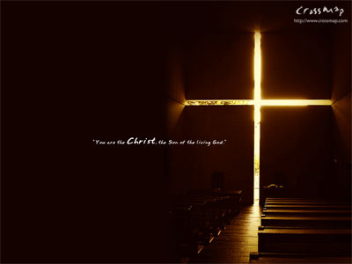
主祢的身體為我捨
祢的寶血為我流出
因著十架愛
主歌
副歌

Slide 2
誠然擔當我的憂患
定意背負我的痛苦
主歌
副歌

Slide 3
因祢受鞭傷我得醫治
因祢受刑罰我得平安
主歌
副歌

Slide 4
主啊我回轉到祢面前
我要經歷醫治和平安
主歌
副歌

Slide 5
醫治和平安
因著十架愛
主歌
副歌

Slide 6
眾罪得赦免
因著十架愛
主歌
副歌

Slide 7
因著十架愛
因著十架愛
主歌
副歌

Slide 8
今我得潔淨
因著十架愛
主歌
副歌

